Slide 1
11. PL/SQL 활용
(Stored Procedure, Trigger)
With Oracle 10g Express Edition
김명섭

Slide 2
PL/SQL Preview
PL/SQL?
  SQL의 특성에 프로그래밍 특정을 추가하여 만든 확장 언어.
  PL/SQL을 이용하여 SQL문의 연속적인 실행이나 조건에 따른 분기처리, 특정 기능만을 수행하도록 공통 함수 등을 만들 수 있음
특징
  Block 구조로 되어있어 기능별로 모듈화 가능
  변수, 상수 등을 선언하여 SQL문 간의 값을 교환.
  IF, LOOP 등의 절차형 언어를 사용하여 절차적 프로그램 가능.
  오라클에 내장되므로 오라클과 PL/SQL을 지원하는 어떤 서버로도 이식 가능.
  응용 프로그램의 성능을 향상시킨다.
  여러 SQL문을 Block으로 묶어 서버로 송신, 통신량 최소화.

Slide 3
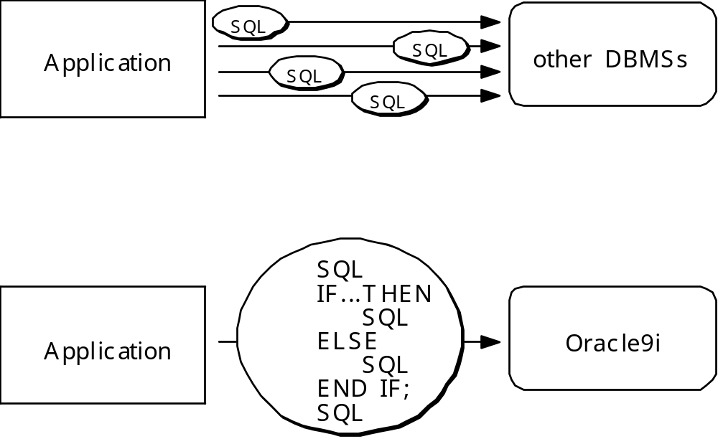
PL/SQL Trans

Slide 4
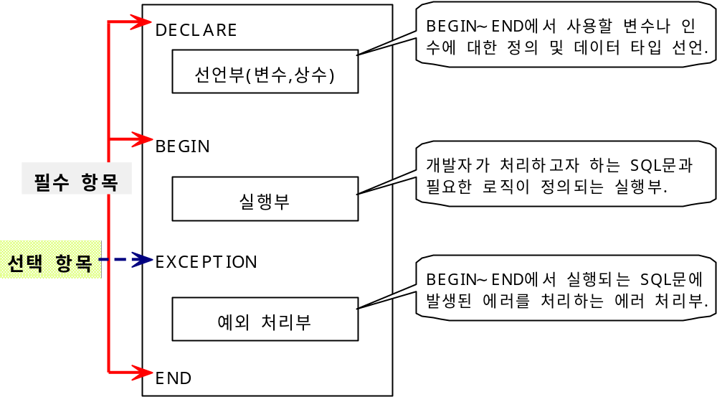
PL/SQL Structure

Slide 5
PL/SQL Structure(Cont)
변수, 상수 선언
  PL/SQL의 변수와 상수의 선언 방법은 일반적인 프로그래밍 언어와 유사함
  상수의 경우 선언 시 값 할당
상수선언
변수선언
working_day number := 5;
subject_nm CHAR(20);
book_cnt NUMBER(8);
credit INTEGER := 0; /*초기값 할당*/

Slide 6
PL/SQL Structure(Cont)
%type
  이미 선언된 변수명이나 참조할 테이블 컬럼의 데이터 타입을 사용하여 변수 선언
변수명
장점
  참조하는 테이블.컬럼의 데이터 타입을 정확히 알지 못해도 사용 가능
  테이블.컬럼의 정의가 변경되어도 PL/SQL은 변경할 필요 없음
테이블명.컬럼명%TYPE;
DECLARE
v_last_name s_emp.last_name%TYPE;
v_first_name s_emp.first_name%TYPE;
v_balance NUMBER(7,2);
v_minimum_bal v_balance%type:=10;

Slide 7
PL/SQL Structure(Procedure)
PROCEDURE 란?
  PL/SQL문장을 데이터베이스 서버에 저장하여 사용자와 어플리케이션 사이에서 공유할 수 있도록 만든 일종의 컴포넌트 SQL프로그램
Ex
  scott 유저가 가지고 있는 dept 테이블에 새로운 부서를 등록하는 Procedure를 작성
컬럼ID | TYPE | 길이 | 인덱스
DEPTNO | NUMBER | 2 | PK
DNAME | VARCHAR2 | 14
LOC | VARCHAR2 | 13

Slide 8
Procedure Structure
문법
CREATE [OR REPLACE] PROCEDURE [Procedure_name]
( argument1 [mode] data_type1,
argument2 [mode] date_type2,
... ... )
IS [AS]
변수 선언부;
BEGIN
프로시저 실행부;
EXCEPTION
... ...
END;
/
종류 | 설명
IN | 실행환경에서 서브프로그램으로 값 전달(Default)
OUT | 프로시저에서 실행환경으로 값을 전달
INOUT | 실행환경에서 프로시저로 값을 전달하고 프로시저에서 실행환경으로 값을 전달

Slide 9
Procedure Exercise
CREATE OR REPLACE PROCEDURE dept_insert (
v_deptno IN dept_01.deptno%TYPE,
v_dname IN dept_01.dname%TYPE,
v_loc IN dept_01.loc%TYPE,
v_result OUT VARCHAR2
)
IS
cnt NUMBER := 0;
BEGIN
SELECT COUNT (*)
INTO cnt
FROM dept_01
WHERE deptno = v_deptno;
IF cnt > 0
THEN
v_result := '이미 등록된 부서번호 입니다';
ELSE
INSERT INTO dept_01
VALUES (v_deptno, v_dname, v_loc);
COMMIT;
v_result := '입력 완료!!';
END IF;
END;
/
SQL>
EXECUTE DEPT_INSERT
(50,'ACCESSIN','SANTA MARIA',:V_RESULT);
PL/SQL 처리가 정상적으로 완료되었습니다.
SQL> SELECT * FROM DEPT_01;
DEPTNO DNAME LOC
---------- -------------- -------------
10 ACCOUNTING NEW YORK
20 RESEARCH DALLAS
30 SALES CHICAGO
40 OPERATIONS BOSTON
50 ACCESSIN SANTA MARIA
SQL> PRINT V_RESULT;
V_RESULT
---------------------------------------
이미 등록된 부서번호 입니다

Slide 10
PL/SQL Structure(Trigger)
Trigger 란?
  특정 이벤트에 따라서 자동으로 설정해 놓은 동작을 수행하도록 하는 것 (자동실행 프로시저 일종)
  특정한 테이블에 INSERT, UPDATE, DELETE 작업이 수행되었을 때 데이터베이스에서 자동으로 동작하도록 작성된 프로그램
  사용자가 직접 호출하는 것이 아니기 때문에 데이터베이스에서 자동적으로 수행할 수 있도록 PL/SQL BLOCK을 이용하여 생성
  테이블과 뷰, 데이터베이스 작업을 대상으로 정의할 수 있으며 전체 TRANSACTION 작업에 대해 1번 발생되는 트리거와 각 행에 대해서 발생되는 트리거가 있음

Slide 11
Trigger Structure
문법
  CREATE OR REPLACE TRIGGER 트리거명
  AFTER INSERT ON 테이블명
  FOR EACH ROW
  DECLARE
  BEGIN
  … (문장)….
  END;
  /

Slide 12
Trigger Structure
  Trigger 테스트 예제
사원이 새로 들어올 때 마다 전체 사원의 급여가 전체 평균의 1/100 증가하는 트리거를 작성하라
CREATE OR REPLACE TRIGGER new_addsal
AFTER INSERT
ON emp_01
BEGIN
UPDATE emp_01
SET sal = sal + (SELECT AVG (sal)
FROM emp_01) / 100;
END;

